Slide 1
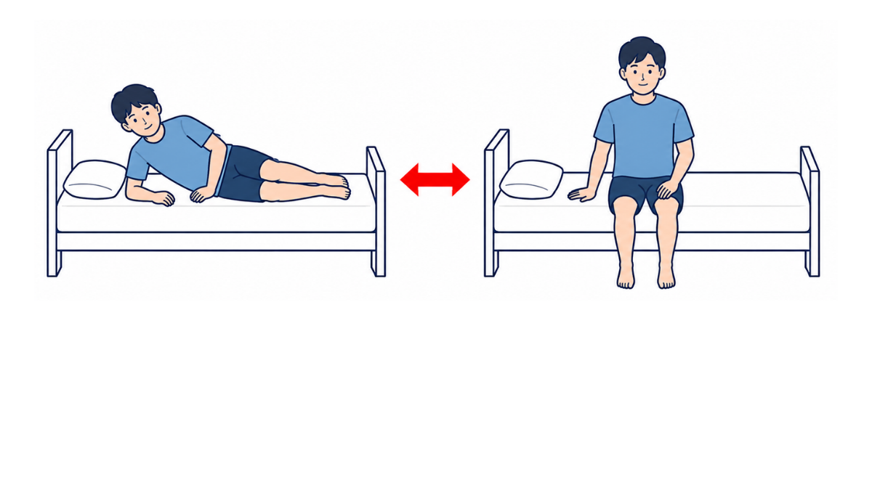
・肘をついてゆっくり起き上がるようにしましょう。
・起き上がった際にはめまい等に注意しましょう。

